Slide 1
LUCRARE DE LICENȚĂ · PSIHOLOGIE
Utilizarea rețelelor sociale, comparația socială și stima de sine la studenți
Absolvent: Ioana Marinescu (nume fictiv)
Coordonator științific: Conf. univ. dr. Andrei Vasilescu (nume fictiv)
FACULTATEA DE PSIHOLOGIE ȘI ȘTIINȚELE EDUCAȚIEI · București, 2026
Exemplu fictiv cu date simulate · Ai nevoie de ajutor cu lucrarea ta? licenta-disertatie-romania.com/contact
Notes:
Prezintă-te și spune titlul lucrării. Susținerea durează de obicei 10-15 minute; verifică timpul cerut de comisia ta.

Slide 2
Context și problema cercetării
Studenții petrec câteva ore pe zi pe rețelele sociale
1
Efectul depinde de modul de utilizare, nu doar de timp
2
Întrebarea: ce factori explică anxietatea socială?
3
Exemplu fictiv cu date simulate · Ai nevoie de ajutor cu lucrarea ta? licenta-disertatie-romania.com/contact
Notes:
Un minut: de ce e importantă tema. Spune întrebarea de cercetare: ce factori explică anxietatea socială la studenții care folosesc intens rețelele.

Slide 3
Obiective și ipoteze
I1
I2
I3
I4
Comparația socială corelează negativ cu stima de sine
Diferențe de gen la comparație și anxietate
Anxietatea diferă după nivelul de utilizare
Comparația și stima de sine prezic anxietatea
Exemplu fictiv cu date simulate · Ai nevoie de ajutor cu lucrarea ta? licenta-disertatie-romania.com/contact
Notes:
Citește pe scurt cele patru ipoteze. Spune ce test statistic ai folosit pentru fiecare: corelație, test t, ANOVA, regresie.

Slide 4
Metodologie
148
3
4
studenți participanți
scale standardizate
ipoteze testate
Studiu corelațional, chestionar online, analiză în SPSS
Exemplu fictiv cu date simulate · Ai nevoie de ajutor cu lucrarea ta? licenta-disertatie-romania.com/contact
Notes:
Spune cum ai recrutat participanții (eșantion de convenienență, chestionar online), ce scale ai folosit și că ai avut acordul informat al tuturor.

Slide 5
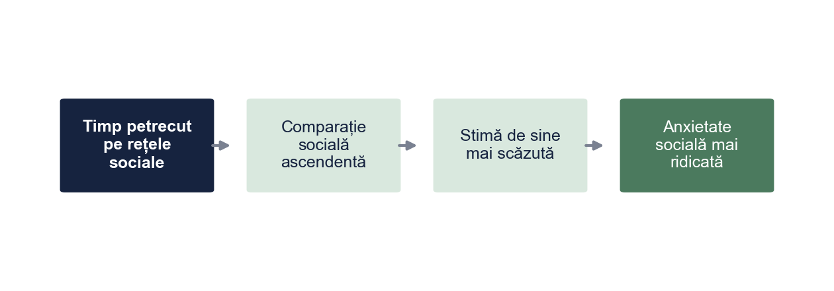
Modelul cercetării
Exemplu fictiv cu date simulate · Ai nevoie de ajutor cu lucrarea ta? licenta-disertatie-romania.com/contact
Notes:
Explică lanțul din figură: timpul online contează în măsura în care favorizează comparația ascendentă, care scade stima de sine și crește anxietatea.

Slide 6
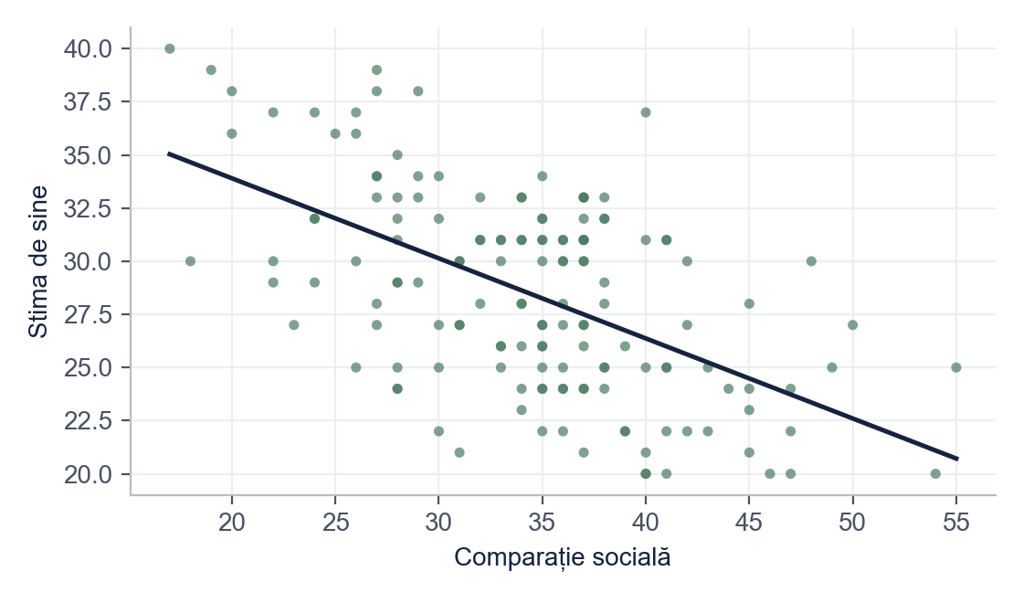
Comparația socială și stima de sine
r = −.56, p < .001
Asociere negativă moderată
I1 confirmată
Exemplu fictiv cu date simulate · Ai nevoie de ajutor cu lucrarea ta? licenta-disertatie-romania.com/contact
Notes:
Arată norul de puncte și linia de regresie. Spune valoarea lui r și precizează că este o asociere, nu o relație cauzală.

Slide 7
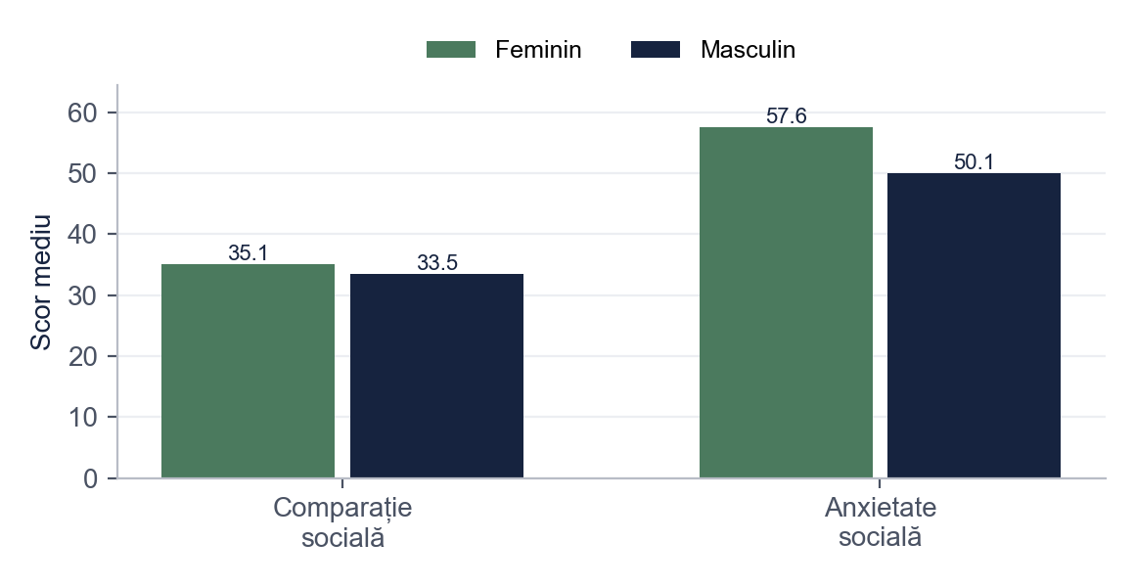
Diferențe de gen
Anxietate socială: studentele au scoruri mai mari (d = 0.65)
Comparație socială: diferență nesemnificativă (p = .162)
I2 confirmată parțial
Exemplu fictiv cu date simulate · Ai nevoie de ajutor cu lucrarea ta? licenta-disertatie-romania.com/contact
Notes:
Spune ambele rezultate: diferența la anxietate este semnificativă, cea la comparația socială nu. Pregătește o explicație: mai puțini studenți decât studente în eșantion.

Slide 8
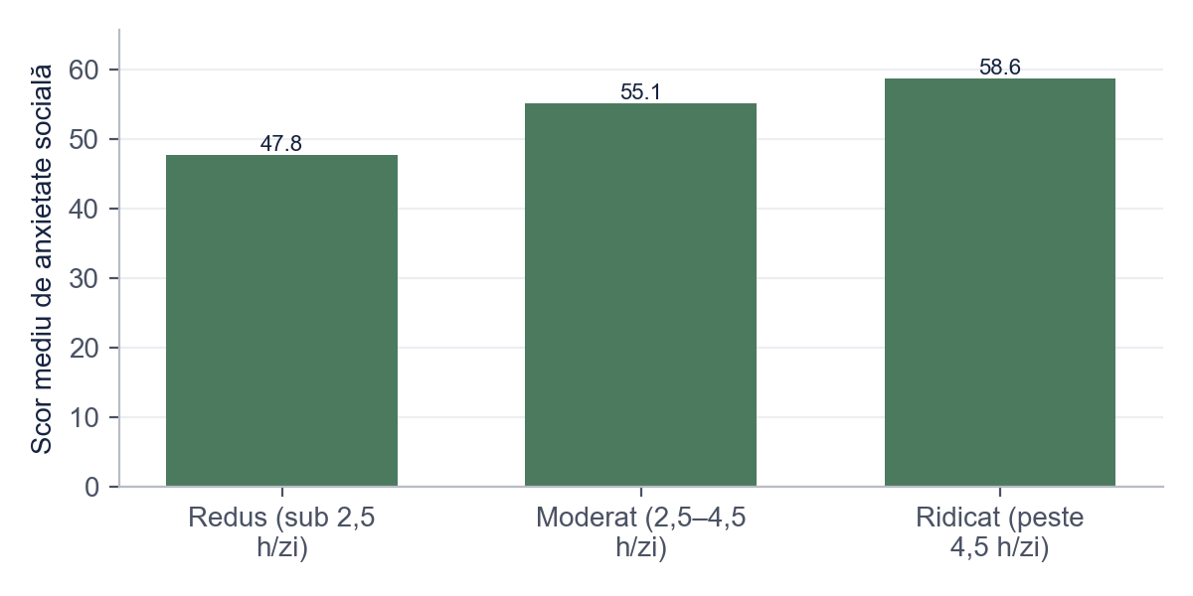
Nivelul de utilizare
F(2, 145) = 9.36, p < .001
Anxietatea crește cu nivelul de utilizare
I3 confirmată
Exemplu fictiv cu date simulate · Ai nevoie de ajutor cu lucrarea ta? licenta-disertatie-romania.com/contact
Notes:
Arată că mediile cresc de la grupul cu utilizare redusă la cel cu utilizare ridicată. Raportează F, p și mărimea efectului.

Slide 9
Predictorii anxietății sociale
Predictor | B | ES | β | t | p
Constanta | 55.19 | 9.39 | – | 5.88 | < .001
Timp pe rețele | 0.61 | 0.61 | 0.07 | 1.00 | .317
Comparație socială | 0.59 | 0.14 | 0.34 | 4.12 | < .001
Stima de sine | −0.82 | 0.20 | −0.32 | −4.03 | < .001
Modelul explică 39% din varianță; stima de sine și comparația socială sunt predictori semnificativi
Variabila dependentă: Anxietate socială. R² = .39, F(3, 144) = 30.56, p < .001.
Exemplu fictiv cu date simulate · Ai nevoie de ajutor cu lucrarea ta? licenta-disertatie-romania.com/contact
Notes:
Mesajul principal al lucrării: când comparația socială și stima de sine intră în model, timpul petrecut online nu mai are o contribuție proprie.

Slide 10
Concluzii
Contează comparația socială, nu doar timpul petrecut online
1
Comparația socială și stima de sine prezic cel mai bine anxietatea
2
Propunere: atelier de utilizare conștientă a rețelelor
3
Exemplu fictiv cu date simulate · Ai nevoie de ajutor cu lucrarea ta? licenta-disertatie-romania.com/contact
Notes:
Rezumă cele patru ipoteze și propunerea ta: un atelier pentru studenți centrat pe comparația socială și pe utilizarea conștientă a rețelelor.

Slide 11
Limite și direcții viitoare
Eșantion de convenienență, date autoraportate
1
Design corelațional: fără concluzii cauzale
2
Pe viitor: studiu longitudinal sau de tip jurnal
3
Exemplu fictiv cu date simulate · Ai nevoie de ajutor cu lucrarea ta? licenta-disertatie-romania.com/contact
Notes:
Spune singur limitele, înainte să le spună comisia, și o direcție concretă de continuare.

Slide 12
Întrebări probabile ale comisiei
De ce nu puteți spune că rețelele sociale cauzează anxietatea?
Studiul este corelațional, cu o singură măsurare; pentru cauzalitate ar fi nevoie de un design longitudinal sau experimental.
Cum explicați diferența nesemnificativă de gen la comparația socială?
Eșantionul are mai puțini studenți decât studente, ceea ce reduce puterea testului; efectul observat a fost mic (d = 0.23).
De ce timpul petrecut online nu mai este semnificativ în regresie?
Efectul lui trece prin comparația socială și stima de sine; când acestea intră în model, timpul nu mai aduce o contribuție proprie.
Cât de fidele au fost scalele pe eșantionul dumneavoastră?
Coeficienții α Cronbach au fost între .82 și .91, deci o consistență internă bună (valori simulate în acest exemplu).
Exemplu fictiv cu date simulate · Ai nevoie de ajutor cu lucrarea ta? licenta-disertatie-romania.com/contact
Notes:
Slide ascuns: nu apare la prezentare. Pregătește răspunsurile cu voce tare înainte de susținere.
Întrebare: De ce nu puteți spune că rețelele sociale cauzează anxietatea?
Răspuns: Studiul este corelațional, cu o singură măsurare; pentru cauzalitate ar fi nevoie de un design longitudinal sau experimental.
Întrebare: Cum explicați diferența nesemnificativă de gen la comparația socială?
Răspuns: Eșantionul are mai puțini studenți decât studente, ceea ce reduce puterea testului; efectul observat a fost mic (d = 0.23).
Întrebare: De ce timpul petrecut online nu mai este semnificativ în regresie?
Răspuns: Efectul lui trece prin comparația socială și stima de sine; când acestea intră în model, timpul nu mai aduce o contribuție proprie.
Întrebare: Cât de fidele au fost scalele pe eșantionul dumneavoastră?
Răspuns: Coeficienții α Cronbach au fost între .82 și .91, deci o consistență internă bună (valori simulate în acest exemplu).

Slide 13
Vă mulțumesc pentru atenție!
Întrebări?
Exemplu fictiv cu date simulate · Ai nevoie de ajutor cu lucrarea ta? licenta-disertatie-romania.com/contact
Notes:
Mulțumește comisiei și coordonatorului. Pregătește din timp răspunsuri la 3-4 întrebări probabile despre metodă și limite.

